Slide 1
Framgångsrika zonordförande
ZONE CHAIRPERSON SEMINAR PPT.SW
Notes:
Låt oss titta närmare på rollen som zonordförande.
Oavsett hur många av er som redan har varit zonordförande eller hur många av er som kommer att inta denna post för första gången hoppas vi verkligen att vi kan använda denna möjlighet till att dela idéer och arbetssätt om att vara en framgångsrik zonordförande.
Låt oss tala om betydelsen av zonordföranden och stödet till klubbarna.

Slide 2
Vad vi kommer att utforska tillsammans i dag
Utforska rollen för zonordförande eller regionordförande
Lära er mer om hur ni förbereder er inför ett framgångsrikt år på denna post
Maximera värdet av zonmöten för klubbarna, genom att förbereda, engagera och följa upp!
Zonordförande och regionordförande – Global medlemsfokusering
Följa upp med dina klubbar
Utmärkelser
Notes:
Vad vi kommer att utforska tillsammans:
Rollen för zonordförande eller regionordförande.
Lära er mer om hur ni förbereder er inför ett framgångsrikt år på denna post.
Fokusera på klubbarna! Var aktivt engagerad med klubbarna och fortlöpande kommunikation. Detta är det område jag har mest passion för. Klubbarna behöver mentorer på samma sätt som nya medlemmar behöver mentorer, så du kan vara en mentor och en resurs för klubbarna!
Maximera värdet av zonmötet för klubbarnas ledare. Sök efter morgondagens ledare! Betoning på successionsplanering!
Håll mötena strömlinjeformade och fokusera på klubbarna! Vilka är deras behov? Dela inte bara ut material! Ge klubbarna möjlighet att sätta upp mål och tala om sina utmaningar.
Presentera resurser och verktyg som finns för dig och klubbarna i din zon.
Finn bästa sätt att kommunicera utmaningar till distriktets ledare.
Dela bästa arbetssätt, framgångsberättelser och frågor.

Slide 3
Rollen som zonordförande
Notes:
Låt oss titta närmare på rollen som zonordförande.

Slide 4

Zonordföranden är länken
och
distriktet
mellan
klubbarna
Bild med tillåtelse av David Castillo Dominici / FreeDigitalPhotos.net
Notes:
Som zonordförande har du en viktig roll i distriktet att stödja framgångar bland klubbarna i zonen.
Såsom länken i kedjan är zonordföranden länken mellan klubbarna och distriktet. *Därför måste du göra allt du kan för att stärka länken! Kommunicera, kommunicera, kommunicera!
”Detta gäller även tillfälliga zoner och regioner!”
Tala om varför de valdes, vad de erbjuder etc.

Slide 5


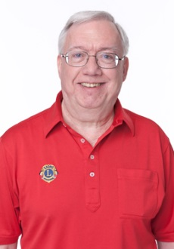
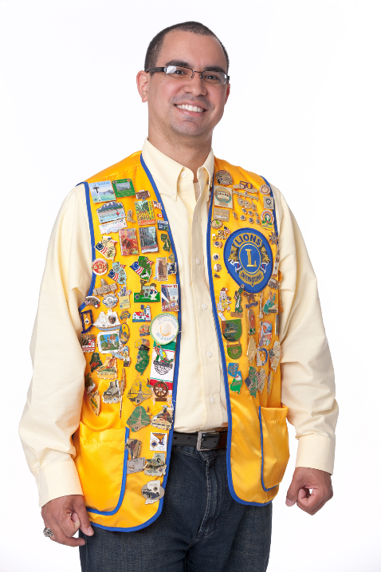


Du kommer att samarbeta med dessa tjänstemän
President
Vice president
Sekreterare
Zonordförande
Medlems-
ordförande
Service-
ordförande
Notes:
Du kommer att tillbringa tid tillsammans med följande tjänstemän: Mestadels klubbarnas presidenter, vice presidenter, sekreterare samt även klubbarnas medlemsordförande och serviceordförande.
Notera även att de fasta kommittéerna är strukturerade att stödja de viktigaste funktionerna i en framgångsrik klubb. I och med att de nya klubbtjänstemännen har definierats i stadgar och arbetsordning för lionklubb har även roll och ansvar definierats för flera av klubbtjänstemännen.
Denna struktur är en del av ett större perspektiv om att tillhandahålla förbättrade och utökade humanitära hjälpinsatser i våra lokala samhällen och runtom i världen.

Slide 6

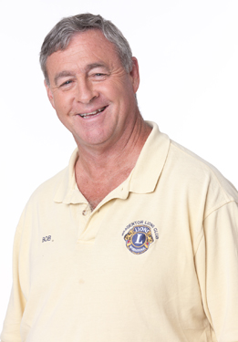
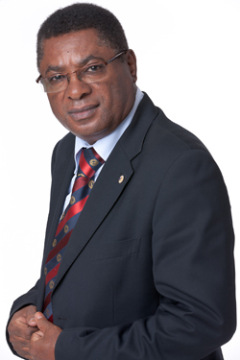
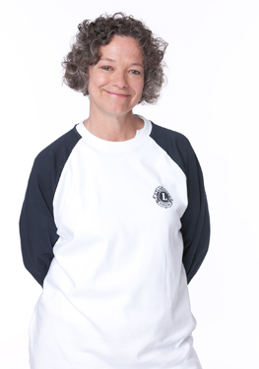
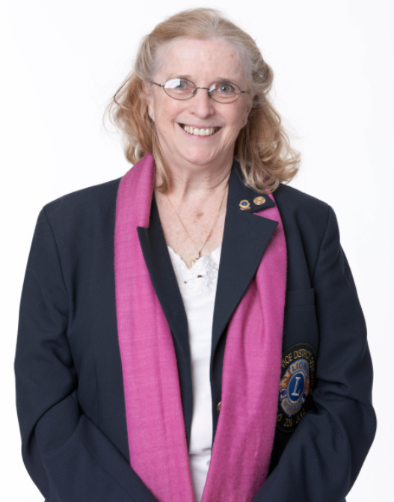
Du arbetar nära tillsammans med distriktsguvernören
och det globala arbetsteamet
Distriktets medlems-koordinator
Distriktets ledarskaps-koordinator
Distriktets service-koordinator
Distriktets tillväxt-koordinator
Zonordförande
Distriktsguvernör
Notes:
Den rådgivande kommittén kommunicerar genom zonordföranden till distriktsguvernören och distriktsrådet. Låt oss använda en stund till att verkligen försöka förstå vad det innebär. Det innebär att den rådgivande kommittén arbetar med alla delar i GAT, för att stödja klubbarna med nya idéer om serviceprojekt, effektiva rekryteringsstrategier, uppmärksamma och stödja ledare samt uppmuntra medlemmarna att finna vad de gillar och vill fokusera på, så att de kan inhämta självförtroende att rekrytera och vara mentorer för andra medlemmar. Du är en viktig del i insatserna att detta ska bli verklighet. Att göra det möjligt för klubbtjänstemän att se hur viktigt det är att ta sig an ledarroller på en högre nivå är så viktigt för långsiktigheten i organisationen!
Zonordförande och regionordförande är tjänstemän i distriktsrådet enligt den modell som finns för distriktsstruktur samt är den huvudsakliga kommunikationslänken mellan distriktsrådet och klubbtjänstemännen i distriktsguvernörens rådgivande kommitté.

Slide 7
Du tillhandahåller tvåvägskommunikation
Distriktets globala arbetsteam
Distriktsguvernörens rådgivande kommitté
Zonordförande
Notes:
Kommunikation, speciellt tvåvägskommunikation, är en viktig komponent för framgång i alla ledarroller, även för zonordförande. Tvåvägskommunikation avser det effektiva utbytet av information på olika nivåer inom en etablerad struktur.
Som länken mellan klubbarna och distriktet är du den som möjliggör denna tvåvägskommunikation. Det innebär att du kommer att använda strategier för att styra kommunikationsflödet på olika nivåer i distriktet och säkerställa att kommunikationslinjerna hålls öppna.
Som en viktig resurs för klubbarna och klubbtjänstemännen kommunicerar du information från klubbarna i din zon till distriktet och framgångar och utmaningar.
Du delar information om program och projekt som genomförs av distrikt, multipeldistrikt och Lions International. Du uppmuntrar även klubbarna att delta i distriktsmöten, riksmöten och internationella kongresser.
Du kommer att samarbeta med distriktsguvernörens team och det globala arbetsteamets distriktskoordinatorer, för att främja aktiva och engagerade klubbar.
Du tillhandahåller även möjligheter för klubbarnas ledare att träffas och utbyta information vid zonmöten samt ger möjligheter till lärande för klubbarnas ledare och att fira klubbarnas framgångar!

Slide 8
Förbered dig innan du inleder ditt år!
Notes:
Låt oss titta närmare på hur du kan förbereda dig innan du inleder ditt år!

Slide 9

Delta i alla utbildningar för zonordförande och regionordförande som distriktet erbjuder
Utforska möjligheter till lärande i Lions utbildningscenter.
Ditt distrikt kan erbjuda ytterligare utbildningar.
Titta även igenom de senaste resurserna för klubbar.
Chris Bunch – LION Managing Editor
Sanjeev Ahuja – Chief of Marketing & Membership
Dan Hervey – Brand & Creative Director
Stephanie Morales – Meetings Manager
Notes:
Delta i alla utbildningar för zonordförande och regionordförande som distriktet erbjuder.
Det finns utbildningar på webbplatsen.
Ditt distrikt kan erbjuda ytterligare utbildningar.
Titta även igenom de senaste resurserna för klubbar.
Utforska möjligheter till lärande i Lions utbildningscenter.

Slide 10
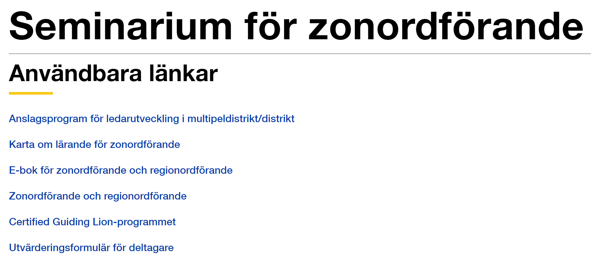
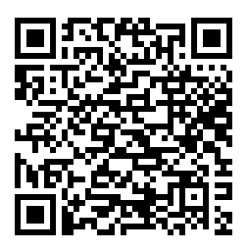
Förbered för framgång!
Utbildningar och seminarier finns på webbplatsen!
Chris Bunch – LION Managing Editor
Sanjeev Ahuja – Chief of Marketing & Membership
Dan Hervey – Brand & Creative Director
Stephanie Morales – Meetings Manager
Förberedelser inför sessionen
Roll för zonordförande
Fastställa zonens mål och handlingsplaner
Problemlösning
Bedöma klubbarnas status
Notes:
Denna webbsida har nyligen uppdaterats och tillhandahåller användbart material för dig under det att du förbereder inför ett framgångsrikt år som zonordförande.

Slide 11
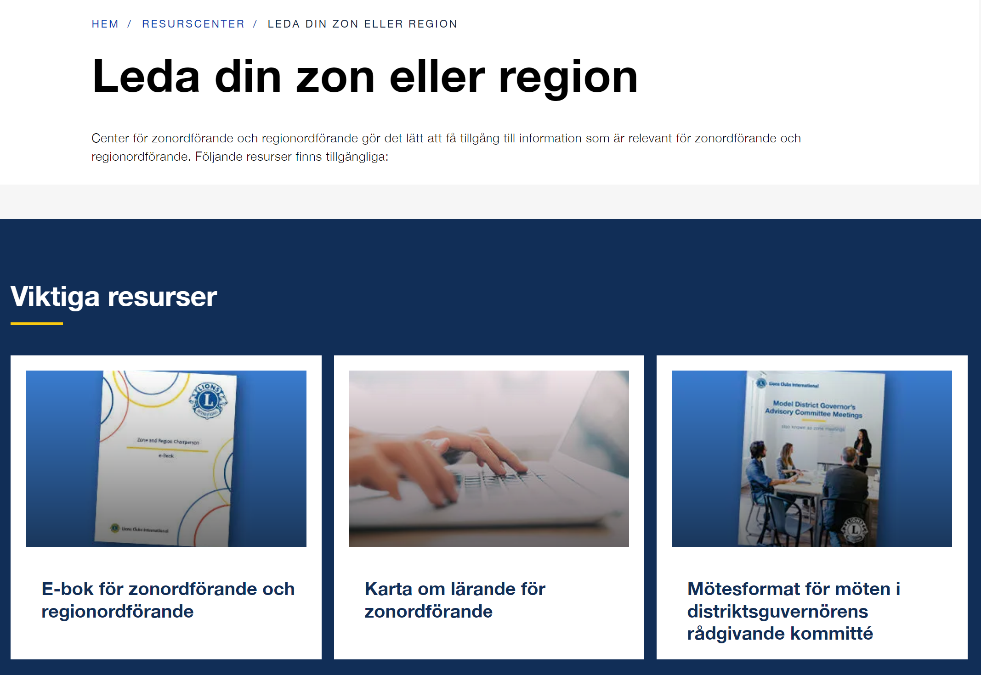
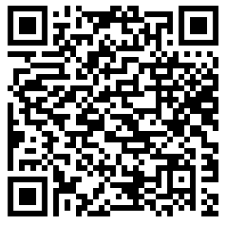
Det här är din bas för verktyg och resurser
Notes:
Det här är din bas för verktyg och resurser.
När du är på webbsidan går du till Resurser, för att finna e-bok för zonordförande och regionordförande samt en länk till utbildningar för zonordförande, vilka kan genomföras som självstudier eller lärarledd utbildning.
Den här webbsidan innehåller länkar till formulär och vägledningar som används ofta, för att leda zonmöten och stödja klubbar.
Om du skannar QR-koden kommer du till sidan på engelska. Där kan du byta till svenska.

Slide 12

E-bok för zonordförande och regionordförande!
Den vägleder dig under året, till exempel:
Förberedelser och utbildning
Planera din kalender för året
Din roll med klubbarna och distriktet
Resurser om klubbkvalitet för aktiva klubbar
Främja harmoni bland klubbarna
Chris Bunch – LION Managing Editor
Sanjeev Ahuja – Chief of Marketing & Membership
Dan Hervey – Brand & Creative Director
Stephanie Morales – Meetings Manager
Notes:
E-bok för zonordförande och regionordförande ger vägledning steg för steg om hur man utför sina uppgifter i denna viktiga roll. Den är nyligen uppdaterad.
Den vägleder dig under året, till exempel:
Förberedelser och utbildning
Planera din kalender och förbereda året
Din roll med klubbarna och distriktet
Resurser om klubbkvalitet som hjälper dig att hjälpa klubbarna
Verktyg att främja harmoni bland klubbarna

Slide 13

Bli Certified Guiding Lion!
Lär dig mer om hur du stödjer både nya klubbar och befintliga klubbar som kämpar.
Få full förståelse för rollerna för alla klubbtjänstemän.
Fokusera på bästa arbetssätt för klubbarnas verksamhet.
Var informerad om de senaste resurserna för klubbar!
Chris Bunch – LION Managing Editor
Sanjeev Ahuja – Chief of Marketing & Membership
Dan Hervey – Brand & Creative Director
Stephanie Morales – Meetings Manager
Notes:
Bli Certified Guiding Lion!
Lär dig mer om hur du stödjer både nya klubbar och befintliga klubbar som behöver hjälp.
Få full förståelse för rollerna för alla klubbtjänstemän.
Fokusera på bästa arbetssätt för klubbarnas verksamhet.
Var informerad om de senaste resurserna för klubbar!

Slide 14

Förbered att leda och förbered inför framgångar
Innan ditt år på din post inleds
  Planera din kalender för året
  För evenemang som genomförs under året.
  Bli organiserad och ta reda på hur du kan kontakta klubbarnas tjänstemän.
Notes:
Förbered att leda och förbered inför framgångar.
Innan ditt år inleds planerar du din kalender för året.
Klubbesök
Zonmöten
Distriktsrådsmöten
Distriktsmöten och konferenser
Bli organiserad och ta reda på hur du kan kontakta klubbarnas tjänstemän.

Slide 15
OK, jag tror jag är redo. Vad gör jag nu?
Var aktivt engagerad med klubbarna
under hela året.
Notes:
OK, jag tror jag är redo. Vad gör jag nu?
Var aktivt engagerad med klubbarna under hela året.

Slide 16
Förbered inför dina klubbesök och var aktivt engagerad
Var klubbens bästa vän!
Var kunnig om klubbarna och deras projekt. Bekanta dig med rapporten om klubbarnas prestationer.
Ha alltid med dig ett exemplar av stadgar och arbetsordning samt information för nya medlemmar, i den händelse frågor uppkommer.
Var uppdaterad om den internationella presidentens och distriktsguvernörens tema samt var beredd att diskutera dem.
Notes:
Förbered inför dina klubbesök och var aktivt engagerad!
Var klubbens bästa vän!
Var kunnig om klubbarna och deras projekt. Diskutera rapport om klubbarnas prestationer, var man finner den och vad som kan utläsas i den.
Ha alltid med dig ett exemplar av stadgar och arbetsordning samt information för nya medlemmar, i den händelse frågor uppkommer. På så sätt är du förberedd.
Marknadsför den internationella presidentens och distriktsguvernörens tema. Var beredd att diskutera och att ge information om dem.

Slide 17
Förbered inför dina klubbesök och var aktivt engagerad
Var klubbens bästa vän!
Marknadsför din zons tema med betoning på passion.
Var beredd på att besvara frågor om Lions, till exempel medlemsavgifter, program etc.
Uppmuntra klubbar att sträva mot klubbens excellensutmärkelse varje år!
Sök efter nästa zonordförande: Successionsplanering
Notes:
Om du har ett tema för din zon marknadsför du det. Diskutera passionen bakom det och hur klubbarna kan hjälpa till att uppnå det.
Bekanta dig med de avgifter som klubbarna debiteras av LCI och den kommande höjningen av medlemsavgiften. Ta reda på var du kan finna denna information på LCI:s webbplats.
Uppmuntra klubbarna att sträva mot klubbens excellensutmärkelse varje år! Ha med dig ett exemplar av utmärkelsens ansökan och uppmuntra klubbarna att de besöker webbplatsen för att lära sig mer.
Successionsplanering är viktigt. När du besöker klubbarna försöker du finna nästa zonordförande.

Slide 18
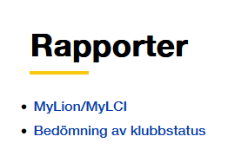
Hur du använder rapporten över klubbarnas status
Notes:
Du får tillgång till denna rapport genom att klicka på länken i avsnittet Resurser på webbsidan för zonordförande/regionordförande.
Även ordförande i ej distriktsindelade tillfälliga zoner/regioner har nytta av denna information.

Slide 19

Bedömning av klubbstatus
Bedöm status för din klubb varje månad:
Netto medlemsökning
Ger en snabb översikt över:
Netto medlemsökning hittills i år
Inrapportering av hjälpinsatser
Rotation av tjänstemän
Historik över medlemsrapporter
Aktuell klubbstatus
Inrapportering av hjälpinsatser
Rapporthistorik
Rotation av tjänstemän
Klubbstatus
Notes:
En av de mest värdefulla resurserna för zonordförande är rapporten över klubbarnas status.
Genereras varje månad och skickas till distriktsguvernören via e-post.
Be distriktsguvernören att dela med sig av denna rapport varje månad.
Bedömning av klubbarnas status ger en snabb översikt över:
Klubbstatus - Aktiv status eller i status quo
Medlemmar - Medlemstillväxt under året
Den ger även information om hur klubbarna inrapporterar.
Månatliga medlemsrapporter med historik hur klubbarna har inrapporterat.
Rotation av klubbpresident är viktigt att följa upp. (Diskutera krympande pool av ledare).
Inrapportering av serviceaktiviteter - Uppmuntra klubbarna att inrapportera alla sina aktiviteter!

Slide 20
Rapport om klubbarnas prestationer
Antal befintliga, nya och avrapporterade medlemmar under året
Klubbens status
Klubbtjänstemän
Medlemmar som har varit fadder för andra medlemmar
Medlemmar som har tilldelats flera utmärkelser (nyckelutmärkelser, ständigt medlemskap, Chevron-utmärkelser, klubbens excellensutmärkelse med flera)
Donationer till LCIF, Melvin Jones Fellowship och PMJF
Erkänsla till klubben
Nyligen genomförda serviceaktiviteter
Notes:
Denna rapport ger en detaljerad bild över hur klubben fungerar.
Som du kan se på denna bild innehåller rapporten flera kategorier som hjälper dig att bekanta dig med klubben inför ditt besök.
För närvarande finns denna rapport i avsnittet Rapporter på Lion Portal och kommer att flyttas till det nya systemet när det lanseras.

Slide 21


Avsätt tid till att förstå rollen för varje klubbtjänsteman
Nya tjänstemän, direktorer och kommittéordförande.
Uppdaterade fasta kommittéer med förnyat syfte.
Definierar ny standard i klubbstrukturen.
Chris Bunch – LION Managing Editor
Sanjeev Ahuja – Chief of Marketing & Membership
Dan Hervey – Brand & Creative Director
Stephanie Morales – Meetings Manager
Notes:
Avsätt tid till att förstå rollen för varje klubbtjänsteman.
För att förbättra verksamheten i klubbarna och tillhandahålla en fokuserad struktur för klubbledare har ändringar gjorts i stadgar och arbetsordning för lionklubb.
Den innehåller regler för tjänstemän, direktorer och kommittéordförande
Kommittéer med nytt syfte – Kommittéerna baseras nu på de sju huvudsakliga klubbtjänstemännen och stödjer de viktiga funktionerna för att skapa framgångsrika klubbar:
Tillhandahålla meningsfulla hjälpinsatser
Öka antal medlemmar och skapa positiva relationer
Utveckla framgångsrika ledare

Slide 22

Klubbens excellensutmärkelse
Vägkarta för framgångar
Kriterierna har dessa fokusområden:
Medlemskap
Hjälpinsatser
Utmärkt ledarskap och verksamhet
Marknadsföring
Denna utmärkelse kan tilldelas varje år, så den är ett utmärkt mål för varje klubb att sätta upp!
Notes:
Klubbarna bör gå igenom ansökan i början av verksamhetsåret och använda den som en vägkarta för utmärkt verksamhet i respektive klubb.
Medlemskap: Nettoökning av antal medlemmar eller fadder för en lionklubb, leoklubb eller klubbfilial under detta verksamhetsår.
2. Hjälpinsatser: Har bidragit till LCIF, har startat ett nytt serviceprojekt.
Utmärkt ledarskap och verksamhet: Klubben måste ha fullgjort sina skyldigheter, inrapporterat tjänstemän till LCI, deltagit i ett eller fler evenemang om ledarutveckling (distrikt, multipeldistrikt, internationellt, webbseminarium, Lions utbildningscenter) och möjligheter till förbättringar genom att använda Program för klubbkvalitet, Er klubb ert sätt eller Planera för klubbens framgångar.
4. Marknadsföring: Har publicerat sina serviceaktiviteter i lokala medier och sociala medier.
Klubbar som är chartrade före den 1 januari är kvalificerade.

Slide 23

Var aktiv på digitala plattformar och stå i nära kontakt med dina klubbar
Chris Bunch – LION Managing Editor
Sanjeev Ahuja – Chief of Marketing & Membership
Dan Hervey – Brand & Creative Director
Stephanie Morales – Meetings Manager
Gå med i klubbarnas sociala medier.
Följ dina klubbars e-klubbhus och Salesforce gällande klubbaktiviteter.
Följ upp rapporter i rapportsystemet
Notes:
Var aktiv på digitala plattformar och stå i nära kontakt med dina klubbar.
Gå med i klubbarnas sociala medier.
Följ dina klubbars e-klubbhus och Salesforce gällande klubbaktiviteter.
Följ upp rapporter i rapportsystemet.

Slide 24
Framgångsrika zonmöten
Förbered, engagera, följ upp!

Slide 25

Handboken om zonmöten kommer hjälpa dig att förbereda dem
Denna handbok finns på webbsidan för zonordförande och regionordförande tillsammans med formulär i PDF-format som finns i handboken. Tips om:
Boka in möten i god tid
Föreslagen dagordning till varje möte
Erbjuda olika platser för respektive möte
Engagera stöd från koordinatorer i det globala arbetsteamet
Kom ihåg:
Håll dem kortfattade och fokusera på klubbarnas behov!
Chris Bunch – LION Managing Editor
Sanjeev Ahuja – Chief of Marketing & Membership
Dan Hervey – Brand & Creative Director
Stephanie Morales – Meetings Manager
Notes:
Handboken om zonmöten kommer hjälpa dig att förbereda dem. Denna handbok finns på webbsidan för zonordförande och regionordförande tillsammans med formulär i PDF-format som finns i handboken.
Tips om:
Boka in möten i god tid.
Föreslagen dagordning till varje möte.
Erbjuda olika platser för respektive möte.
Engagera stöd från den globala arbetsteamets distriktskoordinator.
Kom ihåg: Håll dem kortfattade och fokusera på klubbarnas behov!

Slide 26
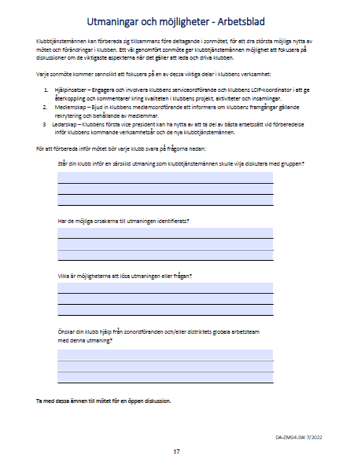
Hjälp klubbarna att förbereda – Fyll i arbetsbladet om utmaningar och möjligheter
Ett bra verktyg för klubbar som kämpar inom specifika områden i verksamheten.
Kan användas vid klubbesök eller zonmöten.
Användbart verktyg vid diskussioner med GAT:s distriktskoordinatorer om stöd till klubbarna.
Chris Bunch – LION Managing Editor
Sanjeev Ahuja – Chief of Marketing & Membership
Dan Hervey – Brand & Creative Director
Stephanie Morales – Meetings Manager
Notes:
Hjälp klubbarna att förbereda – Fyll i arbetsbladet om utmaningar och möjligheter.
Vissa klubbar kan behöva mer uppmärksamhet och söker efter sätt att ta sig an utmaningar.
Ett bra verktyg för klubbar som kämpar inom specifika områden i verksamheten.
Kan användas vid klubbesök eller zonmöten.
Användbart verktyg vid diskussioner med GAT distriktskoordinatorer om stöd till klubbarna.
Användbara tips: Vid det första zonmötet ber du varje klubbpresident att skriva ner en lista med mål för sin klubb inom följande områden:
Medlemstillväxt/behålla medlemmar
Ledarutveckling
Hjälpinsatser
LCIF
Arbetsbladet om utmaningar och möjligheter kan hjälpa dem att formulera smarta mål och/eller att justera orealistiska mål.

Slide 27
Distriktsguvernörens rådgivande kommitté
Ditt zonmöte inleds med distriktsguvernörens rådgivande kommitté
President
Vice president
Sekreterare
Zonordförande
Notes:
Ditt zonmöte inleds med distriktsguvernörens rådgivande kommitté.
Vissa zoner bjuder in fler än klubbtjänstemännen till sina möten, med de huvudsakliga medlemmarna i distriktsguvernörens rådgivande kommitté är:
Klubbens president
Klubbens vice president
Klubbens sekreterare
Beroende på huvudfokus vid mötet kan du bjuda in GAT-koordinatorer eller talare och då kan det finnas möjligheter till lärande för:
Klubbens serviceordförande
Klubbens medlemsordförande
Klubbens ledarskapsordförande

Slide 28
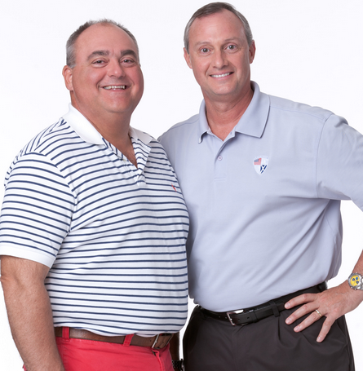
Guiding Lions är ytterligare en resurs för klubbarna
Bjud alltid in klubbens Guiding Lions om de har utsetts
Certified Guiding Lions
Notes:
Guiding Lions är ytterligare en resurs för klubbarna. Bjud alltid in klubbens Guiding Lions om de har utsetts.
Guiding Lions utses till varje ny lionklubb som chartras. De samarbetar direkt med klubbens tjänstemän, för att se till att klubben får en god start på verksamheten.
Om du har klubbar som är yngre än två år är det till nytta om du bjuder in dessa viktiga ledare till zonmötena.
Guiding Lions kan även utses till befintliga klubbar i din zon, vilket du kanske inte har kännedom om.
Be att distriktsguvernören sammanställer en lista över alla de Guiding Lions som har tilldelats någon av klubbarna i din zon.
En rapport över Guiding Lions finns i Salesforce.

Slide 29
GAT tillför resurser till klubbarnas ledare
Distriktsguvernör
Distriktets service-koordinator
Distriktets medlems-koordinator
Distriktets ledarskaps-koordinator
Distriktets tillväxt-koordinator
Notes:
Zonordföranden skapar en länk till resurser, vilka tillhandahålls av Lions ledare som har goda kunskaper och stor erfarenhet, till exempel koordinatorer i det globala arbetsteamet som stödjer klubbarnas tjänstemän att leda klubbarna.
I distriktet innehar koordinatorerna sina respektive poster i ett år och de är medlemmar i distriktsrådet
Distriktsguvernören är ordförande i distriktets globala arbetsteam.
Varje distrikt har en:
Globala serviceteamets distriktskoordinator
Globala medlemsteamets distriktskoordinator
Globala ledarskapsteamets distriktskoordinator
En ny koordinator för det kommande verksamhetsåret är det globala tillväxtteamets distriktskoordinator.
Var och en av dessa ledare i distriktet tillför expertis som hjälper klubbarna att lyckas inom dessa specifika områden.
Finn sätt att engagera dessa värdefulla mänskliga resurser, vilket kommer hjälpa klubbarna i din zon!
Påminn klubbarna och dig själv att medlemmarna i GAT inte är en nivå som utövar tillsyn, utan är en resurs som bör användas av klubbarna för att förbättra klubbarnas effektivitet inom de fyra områden vi diskuterade på bild 22.

Slide 30

Ditt första möte – Fokusera på hjälpinsatser!
Globala arbetsteamet
Klubbtjänstemän
President
Vice president
Distriktets servicekoordinator
Zonordförande
Service-
ordförande
Sekreterare
Notes:
Ditt första möte – Fokusera på hjälpinsatser!
För att tillhandahålla möjligheter till lärande för dina klubbtjänstemän bör du fokusera det första mötet på hjälpinsatser!
Det börjar med dig som zonordförande och klubbarnas medlemmar i distriktsguvernörens rådgivande kommitté, men bjud även in klubbarnas serviceordförande att delta och engagera distriktets servicekoordinator i det globala arbetsteamet.

Slide 31
Engagera det globala serviceteamets distriktskoordinator att informera om:
Program i distrikt, multipeldistrikt och internationellt
Distriktsomfattande serviceprojekt och program
Utbyte av idéer om klubbarnas serviceprojekt
Sätt att identifiera nya serviceprojekt
Bedömning av samhällsbehov
Chris Bunch – LION Managing Editor
Sanjeev Ahuja – Chief of Marketing & Membership
Dan Hervey – Brand & Creative Director
Stephanie Morales – Meetings Manager
Distriktets servicekoordinator
Notes:
Engagera det globala serviceteamets distriktskoordinator att informera om:
Program i distrikt, multipeldistrikt och internationellt
Distriktsomfattande serviceprojekt och program
Utbyte av idéer om klubbarnas serviceprojekt
Sätt att identifiera nya serviceprojekt
Bedömning av samhällsbehov

Slide 32








Resurser för klubbens serviceordförande
BARN-
CANCER
DIABETES
KATASTROF-HJÄLP
MILJÖ
HUMANITÄRA INSATSER
HUNGERS-NÖD
SYN
UNGDOMAR
Resan i hjälpinsatser
Lära, upptäcka, agera, fira
Notes:
Resurser för klubbens serviceordförande:
De globala frågorna:
Diabetes
Miljön
Hungersnöd
Syn
Barncancer
På webbsidan kan du söka efter ”Resan i hjälpinsatser”, för att finna ett stort utbud av verktyg och resurser, vilka hjälper klubbarna att tillhandahålla meningsfulla hjälpinsatser i samhället.
Lära – Utforska de globala frågorna.
Upptäcka – Utforska verktygslåda om hjälpinsatser
Agera – Inled en serviceaktivitet
Fira – Dela era berättelser!
Förutom de fokusområden som har nämnts här har även LCIF tre fokusområden. De är: Ungdomar, katastrofhjälp och humanitära insatser.

Slide 33
Lions Clubs International Foundation
Stärker medlemmarnas hjälpinsatser.
Hanterar anslag:
Humanitära insatser
Globala hälsoinitiativ
Nya och växande initiativ
Bjud in distriktets LCIF-koordinator till ett möte, för att utbilda medlemmarna om er stiftelse.
Chris Bunch – LION Managing Editor
Sanjeev Ahuja – Chief of Marketing & Membership
Dan Hervey – Brand & Creative Director
Stephanie Morales – Meetings Manager
Notes:
LCIF är er stiftelse.
LCIF finns här för att stärka hjälpinsatser.
Hanterar anslag:
Humanitära insatser
Globala hälsoinitiativ
Nya och växande initiativ
Bjud in distriktets LCIF-koordinator till ett möte, för att utbilda medlemmarna om er stiftelse.

Slide 34

Ditt andra möte – Fokusera på medlemskap!
Globala arbetsteamet
Klubbtjänstemän
President
Vice president
Distriktets medlemskoordinator
Zonordförande
Medlems-
ordförande
Sekreterare
Notes:
Ditt andra möte – Fokusera på medlemskap!
Fokusera mötesprogrammet på medlemskap!
Bjud in klubbarnas medlemmar i distriktsguvernörens rådgivande kommitté, men bjud även in klubbarnas medlemsordförande att delta och engagera distriktets medlemskoordinator i det globala arbetsteamet.

Slide 35
Engagera det globala medlemsteamets distriktskoordinator att informera om:
Marknadsföra medlemsresurser till klubbarna.
Stödja och vägleda klubbarnas medlemsordförande.
Finna samhällen som är lämpliga för nya klubbar.
Hjälpa klubbarna att genomföra en plan om medlemstillväxt.
Chris Bunch – LION Managing Editor
Sanjeev Ahuja – Chief of Marketing & Membership
Dan Hervey – Brand & Creative Director
Stephanie Morales – Meetings Manager
Distriktets medlemskoordinator
Notes:
Engagera det globala medlemsteamets distriktskoordinator att informera om:
Marknadsföra medlemsresurser till klubbarna.
Stödja och vägleda klubbarnas medlemsordförande.
Finna samhällen som är lämpliga för nya klubbar.
Hjälpa klubbarna att genomföra en plan om medlemstillväxt.
Om en klubb i din zon, eller om du som zonordförande, är intresserad av att bilda en ny klubb kontaktar du det globala tillväxtteamets koordinator för att få hjälp.

Slide 36



Resurser för klubbens medlemsordförande
Notes:
Handboken för klubbens medlemsordförande innehåller:
Förberedelser inför ditt år
Ansvar
Stöd och vägledning
Medlemstrivsel
Medlemsrekrytering
Utmärkelser och erkänsla
Planeringskalender
Bara fråga –Steg att rekrytera medlemmar
Förbereda din klubb
Skapa klubbens tillväxtplan
Implementera klubbens tillväxtplan
Välkomna nya medlemmar
Engagera era nya medlemmar
Informationshandbok för nya medlemmar - Berättelsen, från en medlem till global stolthet.
Informera nya medlemmar om klubben, distriktet och Lions globala närvaro.

Slide 37
Ditt tredje möte – Fokusera på ledarskap!
Klubbtjänstemän
Globala arbetsteamet
Vice president
Distriktets ledarskapskoordinator
Zonordförande
President
Sekreterare
Notes:
Ditt tredje möte – Fokusera på ledarskap!
Fokusera mötesprogrammet på ledarskap!
Bjud in klubbarnas medlemmar i distriktsguvernörens rådgivande kommitté, men fokus ligger på klubbarnas vice presidenter, eftersom de planerar för den årliga övergången till nya ledare.
Engagera distriktets ledarskapskoordinator i det globala arbetsteamet.

Slide 38
Engagera det globala ledarskapsteamets distriktskoordinator att informera om:
Främja framtida klubbledare.
Främja möjligheter till personlig utveckling och ledarskap.
Uppmuntra nya klubbledare att verkligen ta sig an sitt ansvar.
Delta i utbildningar för klubbtjänstemän.
Chris Bunch – LION Managing Editor
Sanjeev Ahuja – Chief of Marketing & Membership
Dan Hervey – Brand & Creative Director
Stephanie Morales – Meetings Manager
Distriktets ledarskapskoordinator
Notes:
Engagera det globala ledarskapsteamets distriktskoordinator att informera om:
Främja framtida klubbledare.
Främja möjligheter till personlig utveckling och ledarskap.
Uppmuntra nya klubbledare att verkligen ta sig an sitt ansvar.
Delta i utbildningar för klubbtjänstemän.

Slide 39

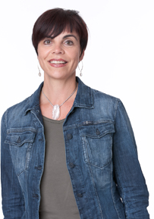
E-bok för varje klubbtjänsteman
Chris Bunch – LION Managing Editor
Sanjeev Ahuja – Chief of Marketing & Membership
Dan Hervey – Brand & Creative Director
Stephanie Morales – Meetings Manager
President
Vice president
Sekreterare
Kassör
Medlems-ordförande
Service-
ordförande
Notes:
E-böcker för klubbtjänstemän erbjuder konkret information om att leda klubben under hela året.
De är skrivna specifikt för varje klubbtjänsteman och vägleder kronologiskt under hela verksamhetsåret.
Där finns länkar till användbara resurser och verktyg på webbplatsen, vilket är det snabbaste sättet att ta del av dem, samt till sidan för klubbtjänstemän.
Ange tjänstemannens titel i sökfältet på webbplatsen, för att finna information som är specifik för varje tjänsteman.
Varje sida innehåller länkar till de verktyg och resurser som behövs på respektive post.

Slide 40



Resurser för klubbens tjänstemän och första vice president
(Klubbens ledarskapsordförande)
Notes:
Program för klubbkvalitet - Denna resurs hjälper klubben att utforska hur den kan förbättras fortlöpande och den är enkel att använda som ett årligt planeringsverktyg. Den uppmuntrar till deltagande av alla medlemmar.
Planera för din klubbs framgång - Ger information steg för steg om SSMH-analys, smarta mål och handlingsplaner för att skapa ett team, skapa en vision, skapa en plan och skapa framgång.
Er klubb, ert sätt - Denna vägledning tillhandahåller stegen i processen som hjälper dig att anpassa och genomföra klubbmöten som är välplanerade, engagerande och roliga, vilket ökar kamratskap och medlemmarnas tillfredsställelse.

Slide 41

Kommunicera med distriktsguvernören
och GAT:s distriktskoordinatorer
Fylla i rapporten från zonmötet och skicka till distriktets ledare
Rapportera om klubbarnas framgångar och bästa arbetssätt
Notera om det finns någon oro över vissa klubbar
Rekommendera handlingar som stödjer klubbarnas tjänstemän
Notes:
Du som zonordförande tillhandahåller distriktets resurser till klubbarna, för att stödja aktiva klubbar inom områdena:
Hjälpinsatser – För att hålla klubbarna fokuserade på hjälpinsatser som är relevanta i det lokala samhället.
Medlemstillväxt – En zonordförande kan vara det främsta sättet att kommunicera för klubbar som söker efter sätt att både finna nya medlemmar och att engagera befintliga medlemmar.
Ledarutveckling – Zonordföranden arbetar nära tillsammans med klubbtjänstemännen, för att hjälpa dem att finna potentiella nya ledare och uppmuntra dem att inta ledarposter på en högre nivå i klubben och senare i distriktet.

Slide 42
Ditt fjärde möte – Fokusera på framtiden!
(valfritt)
President
Vice president
Sekreterare
Zonordförande
Distriktets ledarskaps-koordinator
Notes:
Detta möte bör genomföras cirka 30 dagar före riksmötet eller på det sätt som är angivet i distriktets stadgar och arbetsordning. Bjud in nuvarande tjänstemän och inkommande tjänstemän.
Överväg att bjuda in distriktets GLT-koordinator och att framföra en presentation om ledarskap, för att hjälpa inkommande tjänstemän att förbereda inför sitt respektive år.

Slide 43
Fokusera på framtiden och hjälp dem att förbereda:
Inled mötet med information om zonen
Presentationer
Övergång
Planera för klubbens framgång (global medlemsfokusering)
Uppmärksamma hjälpinsatser
Uppmärksamma LCIF
Utmärkelser
Chris Bunch – LION Managing Editor
Sanjeev Ahuja – Chief of Marketing & Membership
Dan Hervey – Brand & Creative Director
Stephanie Morales – Meetings Manager
Distriktets ledarskapskoordinator
Notes:
Detta frivilliga fjärde möte har utformats att fokusera på framtiden.
Börja mötet med att diskutera betydelsen av klubbarna i zonen. Tala om betydelsen av möten i den rådgivande kommittén och värdet i att delta.
Presentationer: Låt varje tjänsteman (nuvarande och nya) presentera sig.
Övergång: Låt varje tjänsteman berätta om hur de främjar en smidig övergång till nästa års tjänstemän. Fråga de nya tjänstemännen om det finns information de skulle vilja ha innan de börjar sitt år.
Planera för klubbens framgångar: Gå igenom material som finns på webbplatsen, så att klubbarna kan använda den globala medlemsfokuseringen.
Uppmärksamma hjälpinsatser: Genomför en diskussion om hur de planerar att uppmuntra utbyte av idéer om unika hjälpinsatser. Diskutera det material som finns på webbsidan om resan i hjälpinsatser.
Uppmärksamma LCIF: Marknadsför LCIF:s anslagsprojekt och diskutera även hur distriktet arbetar med insamlingar.
Utmärkelser: Ta den här tiden till att ge erkänsla till klubbtjänstemän för att de deltar i möten, för medlemstillväxt, utmärkta hjälpinsatser, LCIF och andra framgångar.
Vad kommer härnäst för zonordförande?

Slide 44
Zonordförande och regionordförande – Global medlemsfokusering
Notes:
Låt oss tala om hur du kan stödja klubbarna, genom att använda den globala medlemsfokuseringen.

Slide 45
Vad inspirerar klubbarna i din zon?
Hur kommer du att engagera och uppmuntra klubbarna vid zonmötena att stödja varandra och att kontakta ledare i distriktet som kan vara till hjälp?
Chris Bunch – LION Managing Editor
Sanjeev Ahuja – Chief of Marketing & Membership
Dan Hervey – Brand & Creative Director
Stephanie Morales – Meetings Manager
Notes:
Hur kommer du att engagera och uppmuntra klubbarna vid zonmötena att stödja varandra och att kontakta ledare i distriktet som kan vara till hjälp?
Vad inspirerar klubbarna i din zon?
Användbara tips: Ofta är det de små sakerna som är de viktiga! Ett ”Tack” räcker långt! Enkla gåvor.

Slide 46
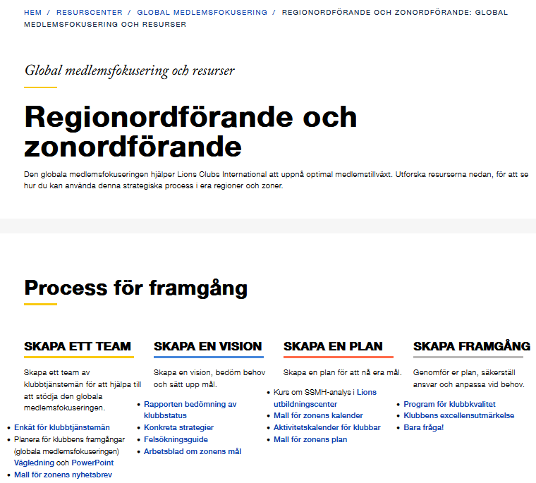
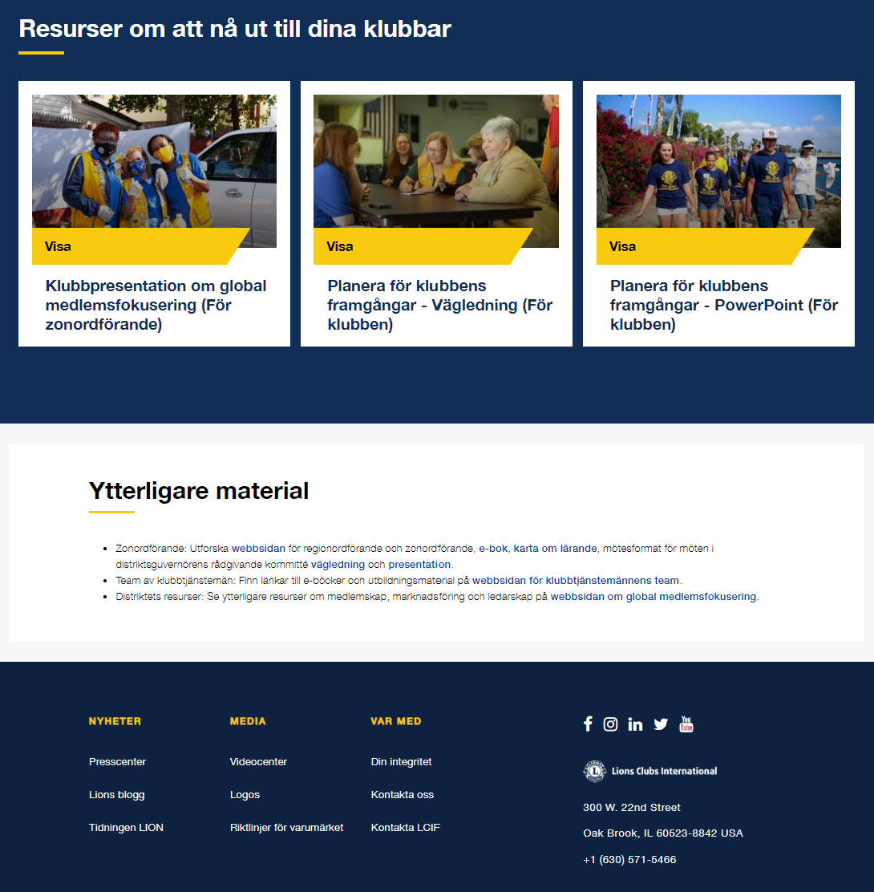
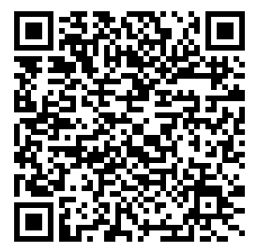
Zonordförande och regionordförande – Global medlemsfokusering
Notes:
LCI har lanserat webbsidan med resurser för regionordförande och zonordförande om den globala medlemsfokuseringen.
Webbsidan fokuserar på verktyg och resurser som hjälper till med ”Process för framgång”.
Verktyg och resurser har tagits fram för att hjälpa zonordförandena när de hjälper klubbarna att:
Skapa ett team
Skapa en vision
Skapa en plan
Skapa framgång
QR-kod: Skanna för att gå till webbsidan.

Slide 47
FÖLJ UPP
Notes:
Var noga med att göra korrekta och fullständiga noteringar om de utmaningar dina klubbar har samt att du finner svar och återkommer till dem så snabbt som möjligt. Gör detta till en god och återkommande vana.

Slide 48
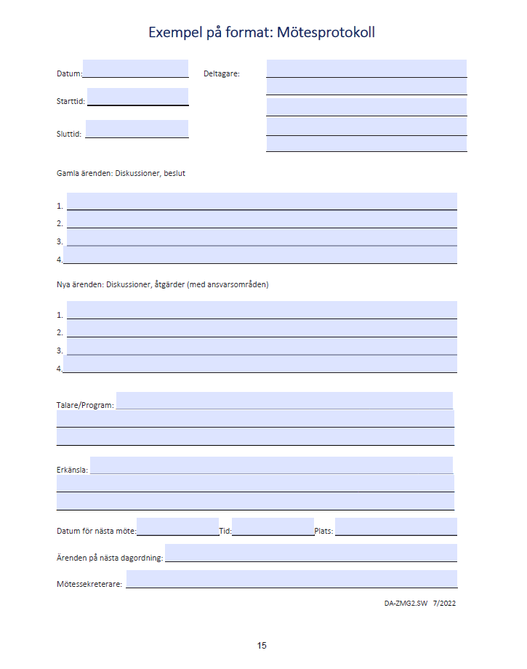
För protokoll vid dina möten
Använd denna mall, för att föra noteringar under zonmötet.
Detta är ett bra verktyg att använda, speciellt om ärenden går vidare till nästa zonmöte.
God historik över zonens evenemang.
Chris Bunch – LION Managing Editor
Sanjeev Ahuja – Chief of Marketing & Membership
Dan Hervey – Brand & Creative Director
Stephanie Morales – Meetings Manager
Notes:
För protokoll vid dina möten.
Använd denna mall, för att föra noteringar under zonmötet.
Detta är ett bra verktyg att använda, speciellt om ärenden går vidare till nästa möte.
God historik över zonens evenemang.
Organisationer upprätthåller sin historik och policy, genom att föra protokoll vid sina möten. Detta är ett viktigt koncept att hålla i minnet. Det är viktigt att föra protokoll vid alla möten, så att de kan distribueras på lämpligt sätt och för att undvika felaktig information.

Slide 49
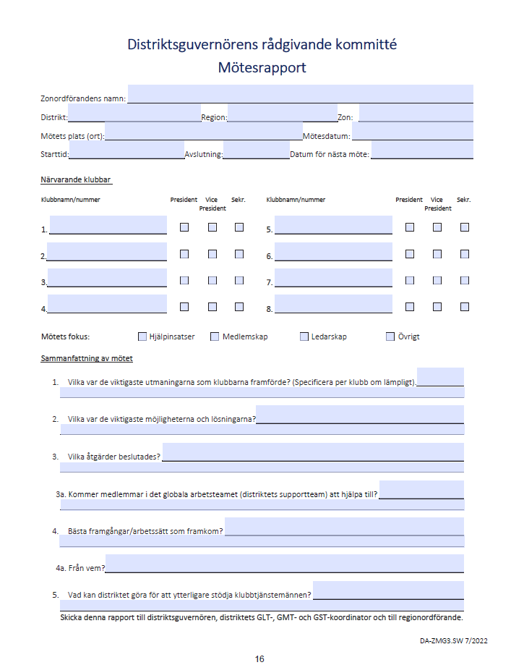
Följ upp åtgärder avseende stöd till klubbarna samt engagemang av distriktsguvernören och GAT-koordinatorer.
Prioritera frågor som kräver mer uppmärksamhet gällande kämpande klubbar i zonen.
Notera all uppföljning som krävs.
Skapa planer och åtgärder inför nästa zonmöte.
Chris Bunch – LION Managing Editor
Sanjeev Ahuja – Chief of Marketing & Membership
Dan Hervey – Brand & Creative Director
Stephanie Morales – Meetings Manager
Notes:
Följ upp beslutade åtgärder avseende stöd till klubbarna samt engagemang av distriktsguvernören och GAT-koordinatorer.
Prioritera frågor som kräver mer uppmärksamhet gällande kämpande klubbar i zonen.
Notera all uppföljning som krävs.
Skapa planer och åtgärder inför nästa zonmöte.

Slide 50
Uppmärksamma framgångar bland dina klubbar samt hedra klubbarnas och medlemmarnas prestationer med erkänsla
Notes:
Uppmärksamma framgångar bland dina klubbar samt hedra klubbarnas och medlemmarnas prestationer med erkänsla.
Engagera alltid klubbarna vid dina zonmöten med erkänsla och firande.
Medlemmarna bör vara glada över att de är medlemmar i Lions!
Har vi gått igenom allt? Vad kommer härnäst?

Slide 51
Utmärkelser

Slide 52


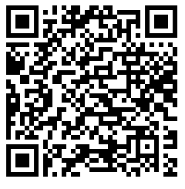
Tilldelas erkänsla för resultatet av era framgångar
Gå igenom kriterierna avseende
Den första 90 dagarna
Under hela året
Innan verksamhetsårets slut
Vid verksamhetsårets slut
Fyll i ansökan
LCI tillhanda senast den 31 augusti
Ansökningar finns på webbsidan för
zonordförande och regionordförande
Chris Bunch – LION Managing Editor
Sanjeev Ahuja – Chief of Marketing & Membership
Dan Hervey – Brand & Creative Director
Stephanie Morales – Meetings Manager
Notes:
Tilldelas erkänsla för resultatet av era framgångar.
Kräver att ni fyller i och skickar in ansökan.
Ansökan finns på webbsidan för regionordförande och zonordförande.
Ansökan för de som har tjänstgjort under nuvarande verksamhetsår kommer finnas, så att de kan titta närmare på den och använda den som en väg till framgång.
QR-kod: Skanna denna QR-kod, så kommer du enkelt till ansökan.

Slide 53
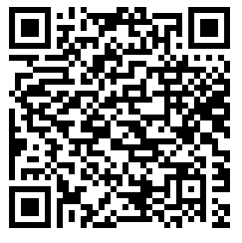
Kontaktinformation till LCI
Telefon: 630-468-6948
E-post: Eurafrican@lionsclubs.org
Webbsida:
https://www.lionsclubs.org/sv/resources-for-members/resource-center/zone-region-chairpersons
Notes:
Personalen vid divisionen för distrikts- och klubbadministration finns här för att stödja dig.
På denna bild finner du deras kontaktinformation.
Nu lämnar jag ordet fritt för de frågor ni kan tänkas ha.

Slide 54
Tack!

